Slide 1
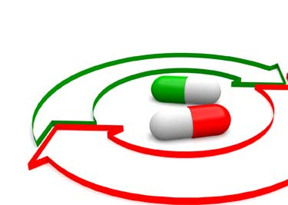
Effets indésirables des médicaments

Slide 2
SOMMAIRE
Introduction
Quand évaluer les effets indésirables
Gravité des effets indésirables
Fréquence des effets indésirables
Classification des effets indésirables
Facteurs favorisants l’apparition des effets indésirables
Détection des effets indésirables
Conclusion
Bibliographie

Slide 3

Introduction
« Un effet indésirable est une réaction nocive et non voulue à un médicament, se produisant aux posologies normalement utilisées chez l'homme pour la prophylaxie, le diagnostic ou le traitement d'une maladie ou pour la restauration, la correction ou la modification d'une fonction physiologique, ou résultant du mésusage du médicament ou produit. »
Effet
pharmacologique
Effet latéral
Effet toxique

Slide 4
Evaluation des effets indésirables
Développement préclinique
Développement clinique
Post AMM

Slide 5
Gravités des effets indésirables
Létale
Modérée
Légère
sévère
Effet indésirable grave :
événement indésirable qui :
  Létal OU
  met la vie en danger OU
  entraine une invalidité/incapacité OU
  Provoque/prolonge une hospitalisation OU
  se manifeste par une anomalie/malformation congénitale

Slide 6
Fréquence des effets indésirables :
Très fréquents
Rares
Très
rares
Fréquents
Peu fréquents
> 10% : N/V et morphiniques
1-10% : IR et ciclosporine
0.1-1% : dlr abdo et valsartan
0.01-0.1% : photosensibilité et biphosphonates
< 0.01% ex : convulsion et isotrétinoïne

Slide 7
Classification des effets indésirables
EI prévisibles
Effet principal du médicament
Effets accessoires du médicament
EI imprévisibles
Réactions Idiosyncrasiques
Réactions allergiques

Slide 8
Incidence: 1/100-1/500
Létalité faible
EI prévisibles
Liés aux propriétés pharmacologiques
Dose-dépendants
Détectés pendant le développement

Slide 9
E I liés à l'effet pharmacologique principal
E I liés aux effets pharmacologiques accessoires
Dose et/ou durée du trt,
Exagération de l’effet ,
Inévitables,
Evaluation du rapport risque/bénéfice,
  Antidiabétiques
  Anticoagulants
  Anticancéreux
  Antihypertenseurs
Directement dépendants du mécanisme d'action ,
Fixation sur plusieurs récepteurs identiques ou différents
Limite des doses thérapeutiques
Parfois utiles,
  α bloquants
  Atropine
  Stéroïdes protéino-anabolisants
  Neuroleptiques
  Antihistaminiques H1 et antidépresseurs tricycliques
Ces effets indésirables sont soit:
évitables
inévitables

Slide 10
Incidence: 1/1000-1/50000
Létalité élevée
EI imprévisibles
Sans rapport avec les prop pharmacologiques
Dose-indépendants

Slide 11
Idiosyncrasie
Idio=propre, syncrasie=mélange.
Susceptibilité particulière d’un sujet vis-à-vis d’un médicament.
Pas de contact préalable avec le médicament.
Réactions nuisibles particulières chez faible % de sujets exposés au médicament.
Acquise ou génétique.
N’ont pas toutes une cause pharmacogénétique

Slide 12
Idiosyncrasie
Malabsorption de la vitamine B12
Phase pharmacocinétique
Absence du facteur intrinsèque
Effet pharmacologique
Hydrolyse ralentie de la succinylcholine
Apparition d'un nouvel effet
Pseudo cholinestérase atypique
Métabolisme ralenti de l'isoniazide
Manque d'acétyltransférase

Slide 13
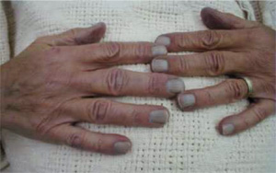

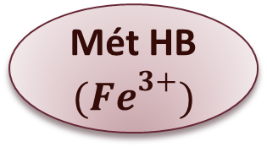
Hypersensibilité aux médicaments méthémoglobinisants
Effet pharmacologique
Mét HB ${(Fe}^{3+})$
HB ${(Fe}^{2+})$
NADH métHB réductase
Sulfamide
Acétanilide
Phénacétine
Méthémoglobinisants
Action intense
Cyanose

Slide 14
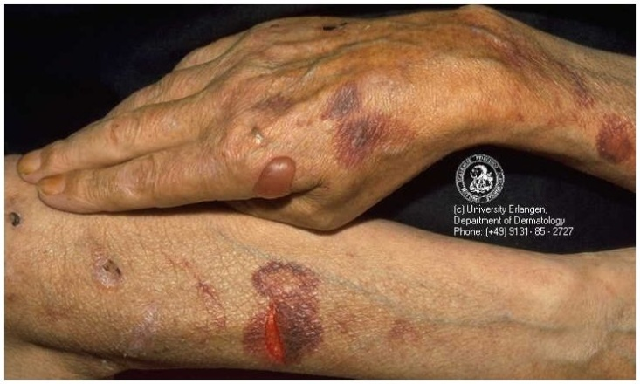
Apparition d'un nouvel effet
Les porphyries
Les barbituriques

Slide 15
Allergie médicamenteuse
altération de la sensibilité du patient
médicament = Ag ou allergène qui se comporte comme un haptène par liaison avec une protéine de l’organisme.
contact préalable avec le médicament

Slide 16
Mécanismes de sensibilisation
Médicaments
Haptènes
Réponse immunitaire
HS type IV
HS type III
HS type II
HS type I
Ig LT

Slide 17
Caractéristiques des réactions allergiques
Indépendantes des propriétés pharmacologiques.
Aucune relation dose effet.
Tableau clinique sans spécificité.
Première exposition: période de latence, Deuxième exposition: déclenchement.
Cessent avec l'arrêt du traitement, reprennent avec réitération.
Surviennent sur une minorité de personnes.
Désensibilisation possible.

Slide 18
Mécanisme immunologiques
Type | Délai | Cellules et médiateurs | Mécanisme cellulaire | Clinique | Médicaments en cause
I immédiate ou anaphylactique | < 1h | Lymphocytes B Mastocytes IgE spécifiques | Phases de sensibilisation et de déclenchement Mastocytes et basophiles libèrent leurs médiateurs | Urticaire Angiooedème Anaphylaxie | B lactamines Anesthésiques généraux Antalgiques (noramidopyrine, glafénine) Sérums ou polypeptides d’origine animale contraste iodé
II cytotoxique | > 72h | Lymphocytes B IgG circulants Complément | IgG activent le complément, ils sont dirigés contre les haptènes fixés sur des cellules innocentes (effet cytotoxique) | Anémie hémolytique Cytopénie Néphrite interstitielle | Phénylbutazone Quinidine Noramidopyrine
III immuns complexes | > 72h | Lymphocytes B IgG (dépôt sur mb basale) IgM Immuns complexes circulants | Déséquilibre par excès d’Ac (maladies sériques) ou d’antigènes (phénomènes d’Arthus). Les immuns complexes obstruent les vaisseaux. | Maladie sérique Fièvre médicamenteuse Vascularite | Pénicillamine Amiodarone
IV à médiation cellulaire | > 72h | Lymphocytes T | Libération par les lymphocytes T de cytokines, interférons, TNF. | Dermatite de contact | Pommades antihistaminiques Halothane

Slide 19
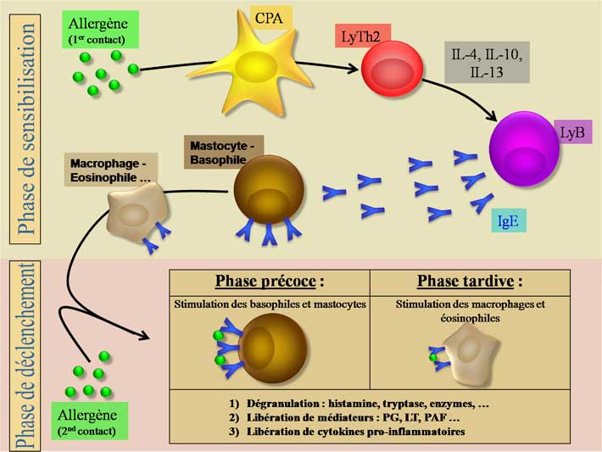
Réactions immédiates:
Rhinite
Asthme
Urticaire
Oedème de Quincke
Choc anaphylactique

Slide 20
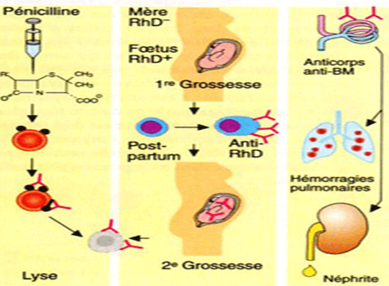
HS type II
Cytopénies médicamenteuses: purpura thrombocytopénique de la quinidine, agranulocytoses de la noramidopyrine
Anémies hémolytiques: pénicilline, méthyldopa
Hépatites cytolytiques : certains anti-inflammatoires
Epidermolyse de Lyell : phénylbutazone

Slide 21
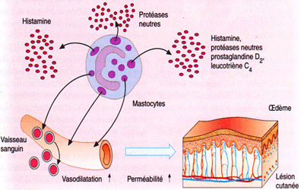
HS type III
Systémique: maladie du sérum
Locale: vasculites, glomérulonéphrites (sulfamides)

Slide 22
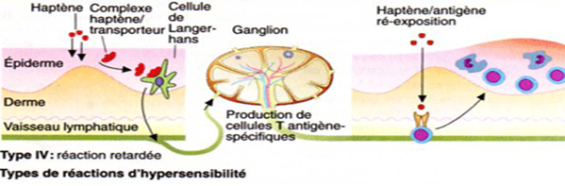
HS type IV
Dermites de contact : pénicilline
Erythrodermie
Atteintes parenchymateuses rénales et nerveuses

Slide 23
Facteurs connus d’allergie
médicamenteuse
Role du malade et de la maladie
Constituants du médicament
Conditions d’administration
Principe actif
Age
Voie
Adjuvants inactifs
Sexe
Terrain atopique
Interaction
Macromolécules contaminantes
Génétique

Slide 24
Autre classification
Type A: Augmented
Type B: Bizarre
Type C: Continuous
Type D: Delayed
Type E: End of use
Type F: Fail

Slide 25
Facteurs liés aux médicaments
Facteurs liés à l’individu
Les facteurs influençant
Facteurs liés à l’individu
Associations
médicament
Physiologiques
Grossesse, Allaitement, Age
Risque de potentialisation…
Pathologiques
Insuffisance hépatique/ rénale
Formulation galénique
Excipients, Impuretés, Conservation, Contamination
Génétiques
Réactions idiosyncrasiques
Atopiques
Réactions allergiques
Voie d’administration
V/ IM, V/ SC..
Psychiques
E I subjectifs
Observance

Slide 26
Facteurs liés au prescripteur
Erreurs scientifiques
Erreurs de diagnostic
Non-respect des antécédents du patient
Non-respect des contre-indications
Erreurs techniques
Illisibilité.
Erreurs liées au suivi de prescriptions

Slide 27
Pharmacovigilance
C’est quoi?
Ensemble de techniques d’identification, d’évaluation et de prévention du risque d’effets indésirables des médicaments mis sur le marché.
Pourquoi?
- Car les effets rares des médicaments restent mal connus même après AMM.
- Lors du développement préclinique et clinique, impossibilité de détecter tous les EI lorsqu’ils sont rares ou d’apparition retardée.
Comment?
Notification spontanée de tout EF apparu et recueil de toute information.
Enregistrement, évaluation et exploitation de ces info pour la prévention.

Slide 28
CONCLUSION
Tout médicament présente des qualités d'efficacité et de sécurité.
Il n'y a pas de médicament actif qui soit toujours totalement inoffensif.
Le rapport bénéfice/risque doit rester favorable.

Slide 29
BIBLIOGRAPHIE
M; MOULIN, pharmacologie : connaissances et pratique. Edition Masson 2002.
Jacques WEPPIERE, Abrégé de pharmacologie générale et moléculaire. Edition Masson 1981.
Jacques DANGOUMAU, Pharmacologie générale. Edition 2006.
Philippe Lechat, Pharmacologie DCEM1. 2005 - 2006

Slide 30

MERCI POUR VOTRE ATTENTION

